Slide 1
Afrika
Přírodní podmínky
Horizontální členitost

Slide 2
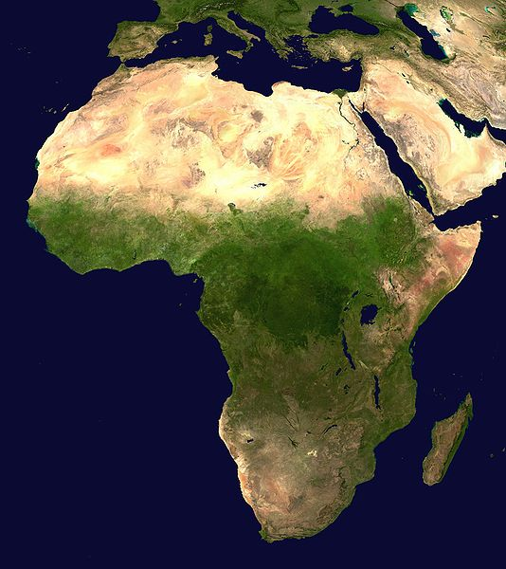
Satelitní mapa Afriky
3.největší kontinent s rozlohou 30,3 mil.km²
Malá horizontální členitost
Rozkládá se na všech polokoulích
Afrikou prochází rovník, nultý poledník i oba obratníky
<1>

Slide 3
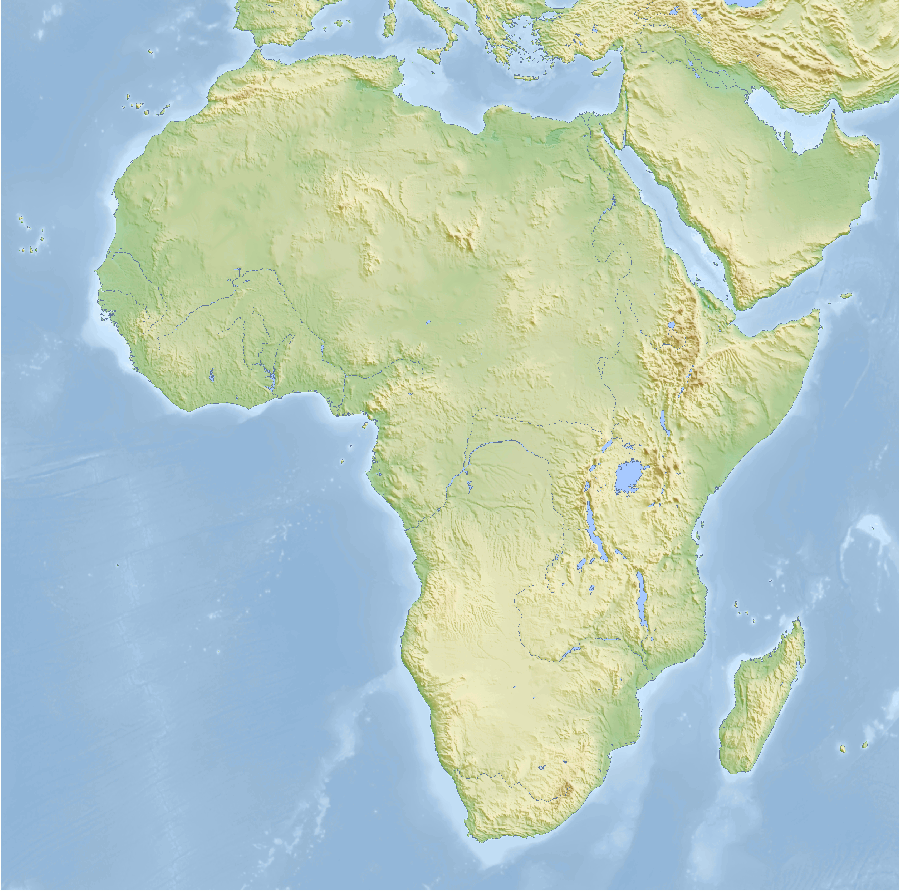
Bílý mys (37°21' s.š.)
NEJSEVERNĚJŠÍ BOD
Nejzazší body včetně ostrovů:
Nejsevernější bod: tuniské souostroví Galite (37° 34' s.š.)
Nejjižnější bod: Střelkový mys (34° 50' j.š.)
Nejzápadnější bod: kapverdský ostrov Santo Antão (25° 22' z.d.)
Nejvýchodnější bod: Île aux Cerfs u Mauricia (57° 49' v.d.)
Zelený mys (17°38' z.d.)
NEJZÁPADNĚJŠÍ BOD
NEJVÝCHODNĚJŠÍ BOD
Mys Hafún (51°23' v.d.)
KRAJNÍ BODY AFRICKÉHO KONTINETU
NEJJIŽNĚJŠÍ BOD
Střelkový mys (34°52' j.š.)
<2>

Slide 4
Gibraltarský průliv
Suezský průplav
průliv Báb al-Mandab
Mosambický průliv
<2>

Slide 5
Kanárské ostrovy
Záliv Malá Syrta (Gabeský záliv)
Záliv Velká Syrta
Adenský záliv
Kapverdy
Sokotra
Bioko
Somálský poloostrov
Guinejský záliv
Svatý Tomáš a Princův ostrov
Pemba
Zanzibar
Mafia
Seychelly
Madagascar
Komory
Svatá Helena
Maskarény
<2>

Slide 6
Zdroje obrázků
<1>: <a title="Od NASA [Public domain], prostřednictvím Wikimedia Commons" href="http://commons.wikimedia.org/wiki/File%3AAfrica_satellite_plane.jpg"><img width="512" alt="Africa satellite plane" src="//upload.wikimedia.org/wikipedia/commons/thumb/6/6d/Africa_satellite_plane.jpg/512px-Africa_satellite_plane.jpg"/></a>
<2>: <a title="Od Bamse [CC-BY-SA-3.0 (http://creativecommons.org/licenses/by-sa/3.0/)], prostřednictvím Wikimedia Commons" href="http://commons.wikimedia.org/wiki/File%3AAfrica_topography_map.png"><img width="512" alt="Africa topography map" src="//upload.wikimedia.org/wikipedia/commons/thumb/9/9a/Africa_topography_map.png/512px-Africa_topography_map.png"/></a>

